Slide 1
※ 프로그램 서비스 흐름도
벤치마킹 서비스
전달보기
날짜선택
프로그램 서비스
다음달보기
입금
내역선택
정의내역추가
플러스
전달보기
날짜선택
수입금액확인
다음달보기
지출금액확인
지출
내역선택
정의내역추가
현금
결제방식선택
체크카드
카드

Slide 2
전달보기
다음달보기
메모수정
내역수정
정의내역추가
날짜수정
전달보기
사진수정
날짜수정
다음달보기
반복일 수정
메모수정
삭제하기
내역수정
정의내역추가
지출영수증확
사진수정
수입지출내역
반복일 수정
현금
다음날짜보기
지불내역수정
카드
전날날짜보기
할부내역수정
체크카드
일간내역확인
영수증보기
입금
플러스
지출
내역정렬
Edit
홈
내역삭제

Slide 3
다음주보기
전달보기
이번주보기
주간내역확인
지출합계보기
그래프보기
년도변경
날짜변경
달변경
원형그래프보기
해당항목한달 지출액보기
지출내역보기
영수증보기
원형그래프보기
저축액보기
종류에 따른 지출액보기
수입
원형그래프보기
예산설정
월간내역보기
예산보기
지출정도보기
수입,지출합계
분류보기
예산작성

Slide 4
지출방식에따른 원형그래프보기
한달지출액내역
카드
항목보기
1년치 달단위 그래프 보기
영수증보기
초기금액내역확인
자산
자산내역보기
자산내역확인
인출
수입,지출합게보기
그래프보기
년간내역확인
월단위 수입지출액보기
해당월 홈화면 보기
수입
수입,지출합계보기
검색
영수증보기

Slide 5
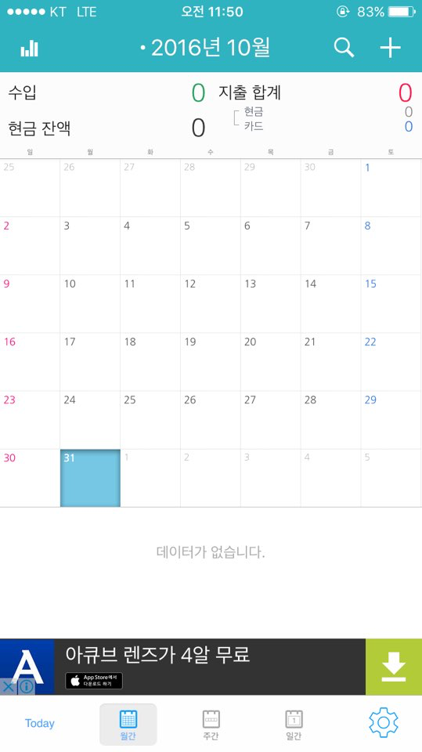
Project | 천방저축 | Title | 홈 화면 | Page
Version |  | Name | 김예은 | Date | 2016-10-31
Description
프로그램의 홈 화면 달력을 좌우로 스크롤 시 이전달과 다음달로 이동이 가능하다. 버튼 클릭 시 달력이 어느 날짜에 있더라도 오늘 날짜로 달력이 전환된다. + 버튼을 클릭하거나 달력의 날짜를 오래 클릭하면 입금, 지출 내역을 작성하는 화면으로 전환된다.
1
3
2

Slide 6
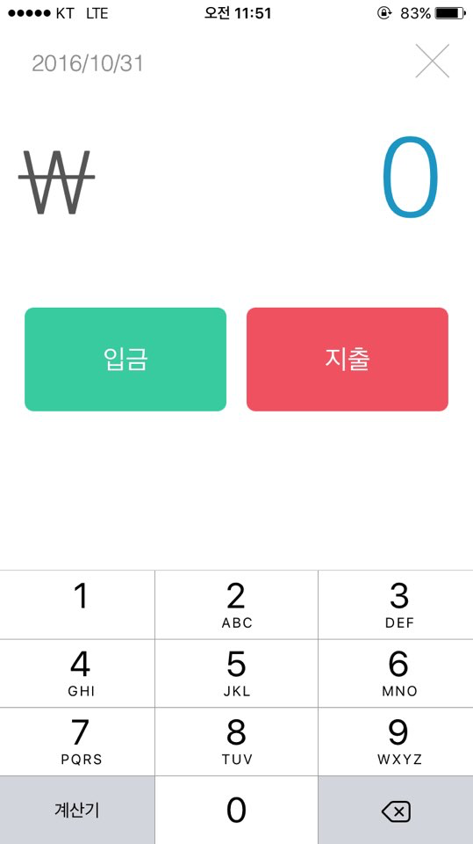
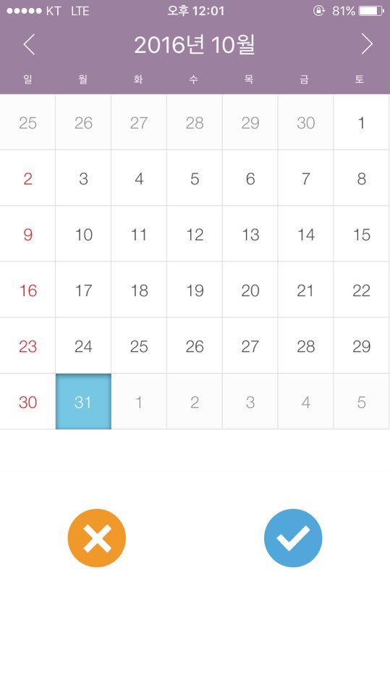
Project | 천방저축 | Title | 내역 입력 화면 | Page
Version |  | Name | 김예은 | Date | 2016-10-31
Description
입금 내역 입력 화면 날짜를 클릭 시 2번 화면으로 전환된다.
2
1

Slide 7
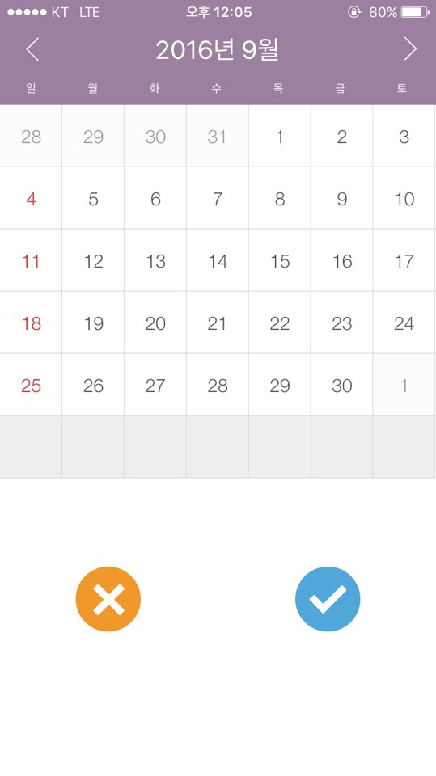
Project | 천방저축 | Title | 내역 입력 화면 | Page
Version |  | Name | 김예은 | Date | 2016-10-31
Description
입금 내역 입력 시 날짜 선택 화면 기본 값으로 오늘 날짜에 파란색 바탕으로 표시가 되어있다. < 버튼 클릭 시 3번 화면으로 전환된다. 지난 달의 달력이 나타난다.
2
3
1

Slide 8
Project | 천방저축 | Title | 내역 입력 화면 | Page
Version |  | Name | 김예은 | Date | 2016-10-31
1
Description
입금 내역 입력 시 날짜 선택 화면 > 버튼 클릭 시 2번 화면으로 전환된다. 다음 달의 달력이 나타난다.
2

Slide 9
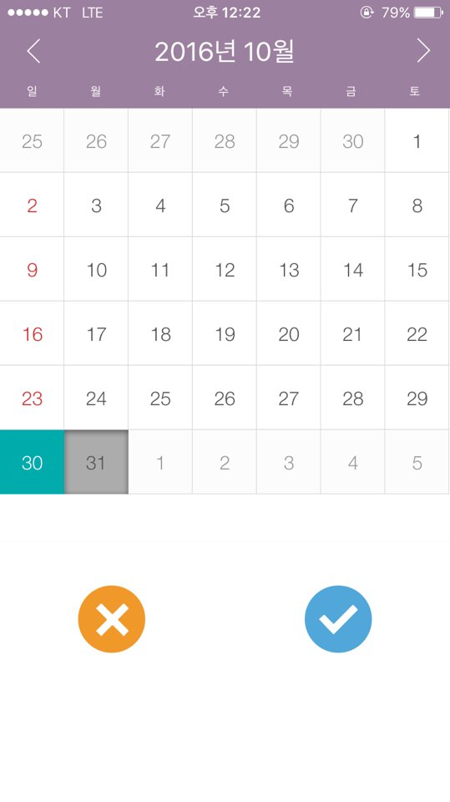

Project | 천방저축 | Title | 내역 입력 화면 | Page
Version |  | Name | 김예은 | Date | 2016-10-31
Description
입금 내역 입력 화면 다른 날짜를 클릭할 시 클릭된 날짜는 청록색으로 바뀌고 오늘 날짜는 회색으로 바뀐다. 버튼을 클릭하면 3번 화면으로 화면이 전환된다. 내역을 입력하는 화면이다. 날짜가 바뀜을 확인할 수 있다. 버튼을 클릭하면 3번 화면으로 전환되지만 날짜는 바뀌지 않는다.
3
4
1
5
2

Slide 10
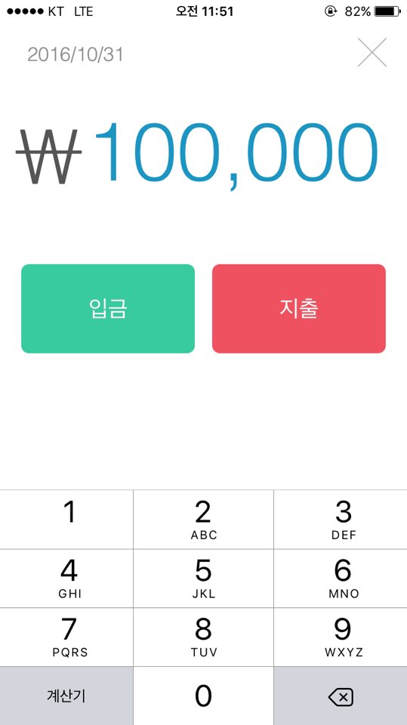
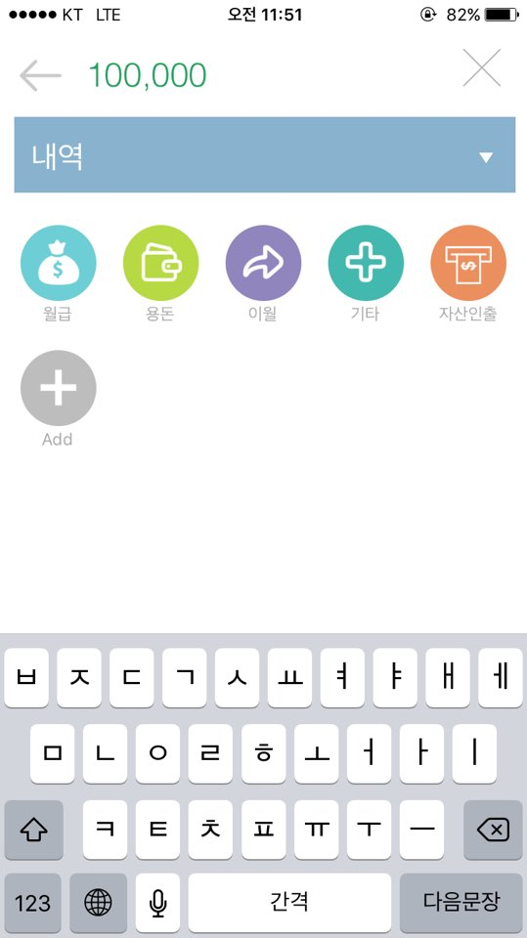
Project | 천방저축 | Title | 내역 입력 화면 | Page
Version |  | Name | 김예은 | Date | 2016-10-31
Description
입금 내역 입력 화면 입금액을 입력 시 ‘,’ 가 자동으로 추가된다. 숫자만 입력 가능하다. 입금한도9223372036854775807 입금 버튼을 클릭할 시 2번 화면으로 전환된다. 금액에 대한 내역을 입력하고 그에 따른 아이콘을 선택할 수 있는 화면이다.
3
1
2

Slide 11
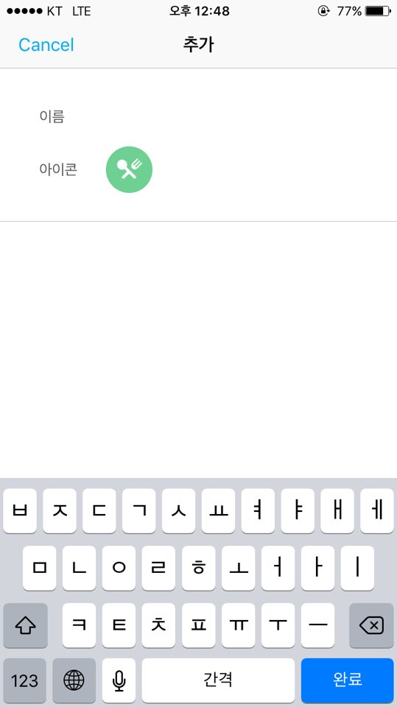
Project | 천방저축 | Title | 내역 입력 화면 | Page
Version |  | Name | 김예은 | Date | 2016-10-31
Description
입금 내역 아이콘 추가 화면 Add 버튼을 클릭하면 2번 화면으로 전환된다. 이름과 아이콘을 설정하여 나만의 내역을 추가할 수 있다.
2
1

Slide 12
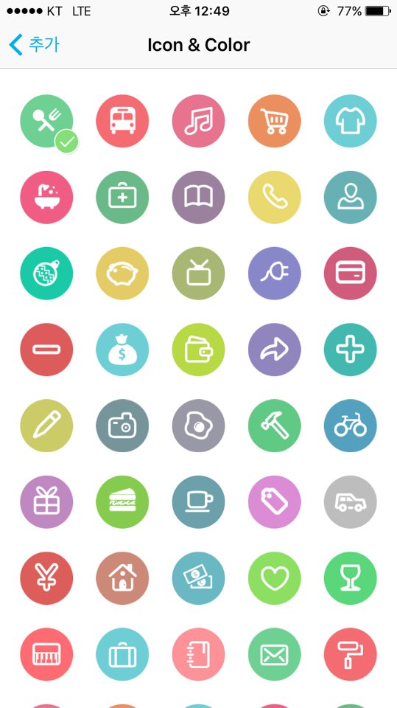
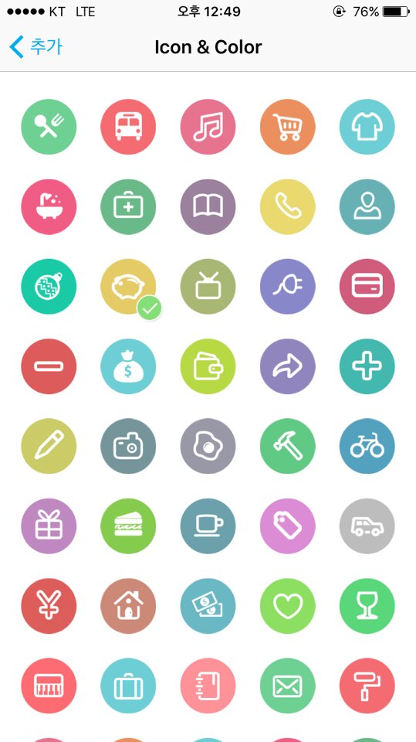
Project | 천방저축 | Title | 내역 입력 화면 | Page
Version |  | Name | 김예은 | Date | 2016-10-31
Description
입금 내역 아이콘 추가 화면 처음 아이콘이 기본 값으로 체크 표시로 선택되어 있다. 다른 아이콘을 한번 클릭하면 체크 표시가 그 아이콘에 나타난다. 다중 클릭은 불가능하다. 3번 버튼을 클릭 시 선택한 아이콘으로 바뀌고 이전화면으로 전환된다.
3
1
2

Slide 13
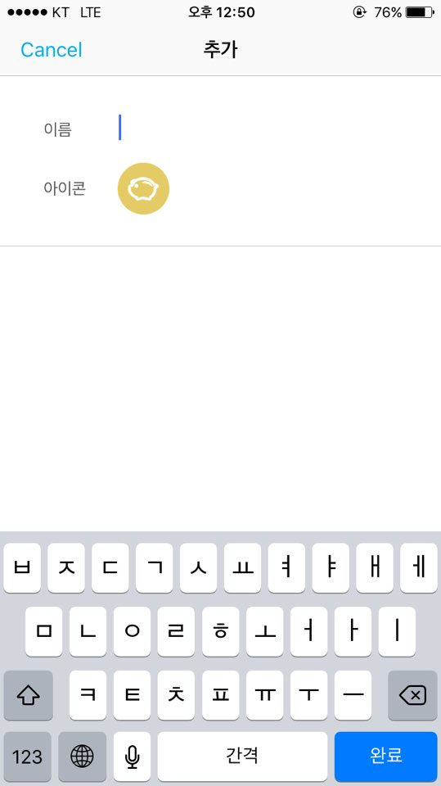
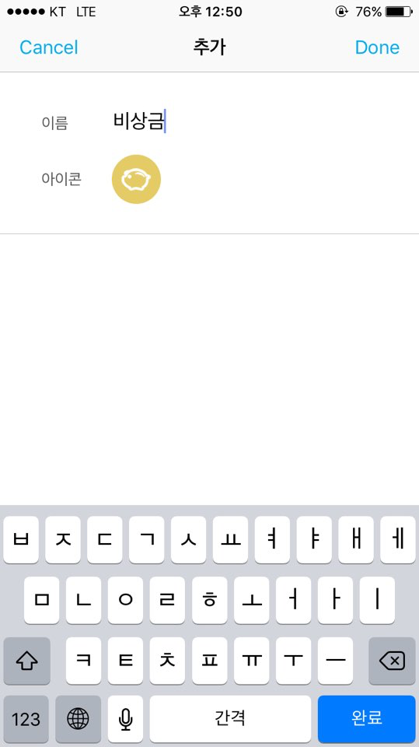
Project | 천방저축 | Title | 내역 입력 화면 | Page
Version |  | Name | 김예은 | Date | 2016-10-31
Description
입금 내역 아이콘 추가 화면 아이콘이 바뀐 것을 확인할 수 있다. 추가할 내역의 이름을 입력한다. 이름은 숫자, 문자, 특수문자 모두 가능하다.
2
1

Slide 14
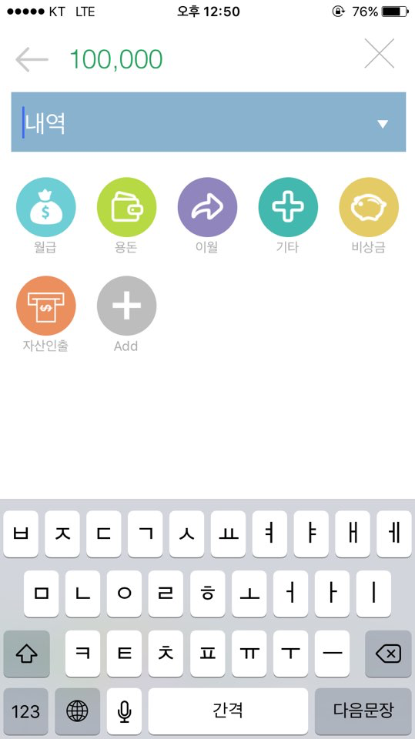
Project | 천방저축 | Title | 내역 입력 화면 | Page
Version |  | Name | 김예은 | Date | 2016-10-31
2
Description
입금 내역 아이콘 추가 화면 Done 버튼을 클릭하면 2번 화면으로 전환된다. ‘비상금’ 아이콘이 추가가 된 것을 확인할 수 있다. Cancel 버튼을 누르면 아이콘이 추가되지 않고 2번 화면으로 전환된다.
3
1

Slide 15
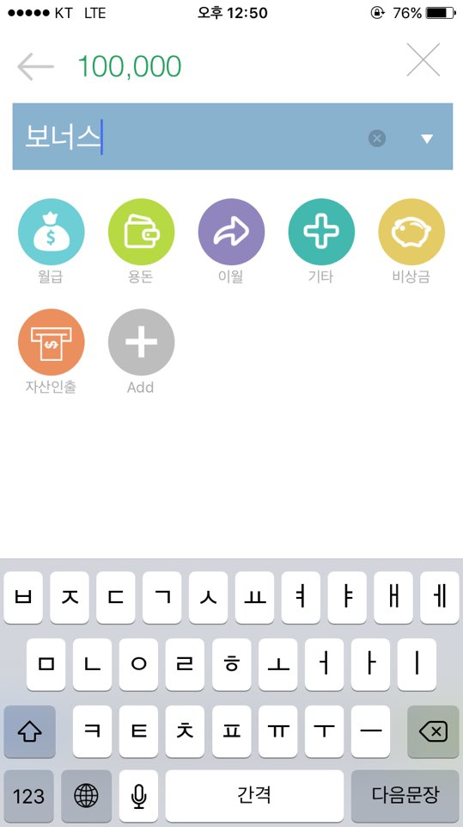
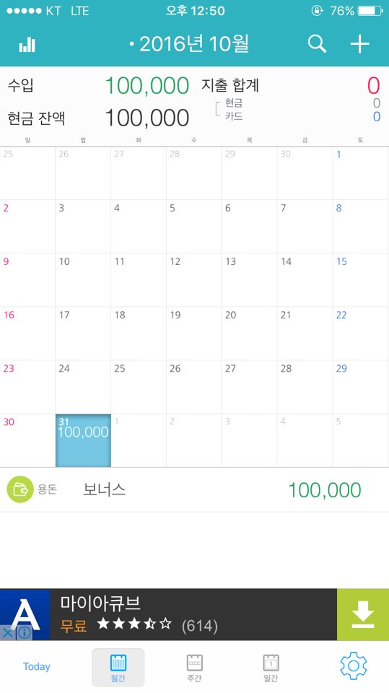
Project | 천방저축 | Title | 내역 입력 화면 | Page
Version | 1.1 | Name | 김예은 | Date | 2016-10-31
Description
입금 내역 입력 화면 사용 내역을 입력할 수 있다. 숫자, 문자, 특수문자 입력과 아무 내용도 입력하지 않는 것도 가능하다. 아이콘을 클릭 시 바로 3번 화면으로 전환된다. 홈 화면이 나타난다. X 버튼 클릭 시 홈 화면으로 돌아오지만 아무 내용도 추가되지 않는다. 버튼 클릭 시 이전 화면으로 돌아간다.
3
5
4
1
2

Slide 16
Project | 천방저축 | Title | 내역 입력 화면 | Page
Version | 1.1 | Name | 김예은 | Date | 2016-10-31
Description
홈 화면 수입과 현금 잔액이 바뀐 것을 확인할 수 있다. 달력의 입금한 날짜에는 입금 액수가 뜬다. 날짜를 클릭하면 달력 하단에 입금액과 내역이 뜬다.
1
2

Slide 17
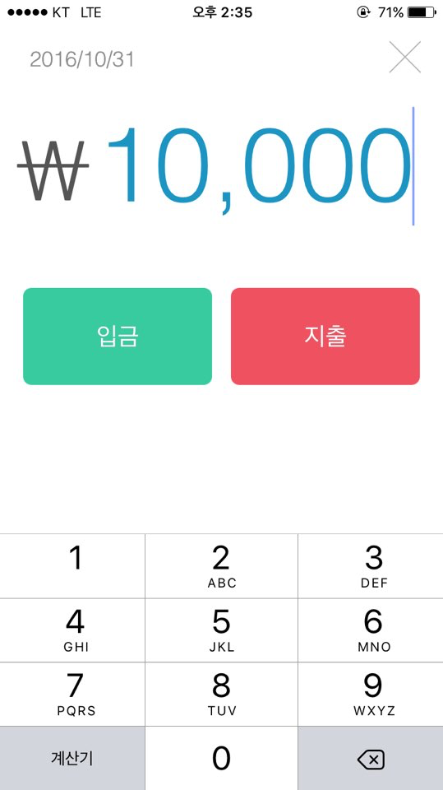
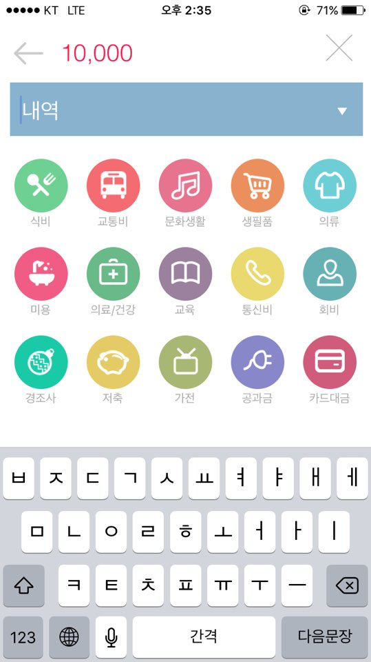
Project | 천방저축 | Title | 내역 입력 화면 | Page
Version | 1.2 | Name | 김예은 | Date | 2016-10-31
Description
지출 내역 작성이 가능한 화면이다. 지출액을 입력한다. 숫자만 가능하다. 지출 한도9223372036854775807 지출 버튼을 클릭하면 3번 화면으로 전환된다. 지출 내역을 입력하고 그에 따른 아이콘을 선택할 수 있는 화면이다.
3
1
2

Slide 18
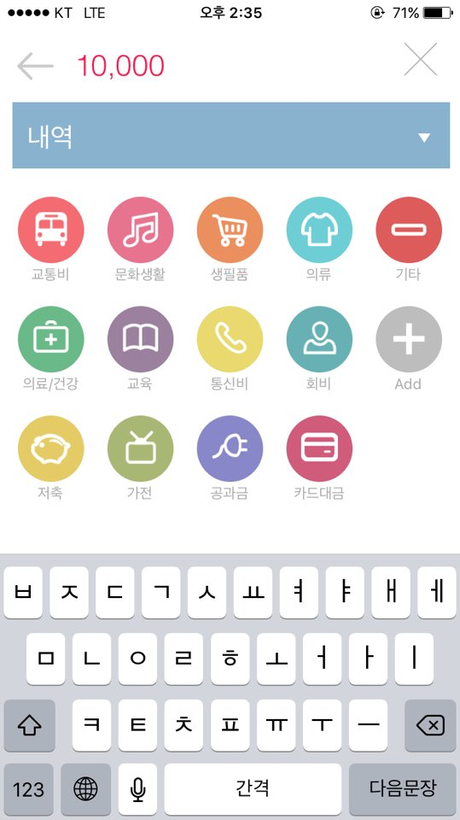
Project | 천방저축 | Title | 내역 입력 화면 | Page
Version |  | Name | 김예은 | Date | 10/31
Description
지출 내역 입력 화면 아이콘이 많으면 좌우로 스크롤 하여 다른 아이콘을 볼 수 있다. 우로 스크롤 시 다른 아이콘이 나타난 모습이다. Add 버튼은 입금 내역의 Add 버튼과 동일한 기능을 가진다.
1
2
3

Slide 19
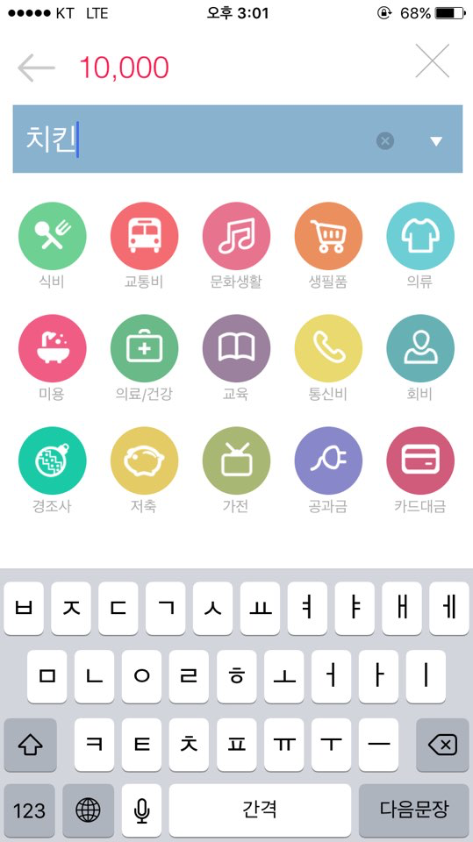
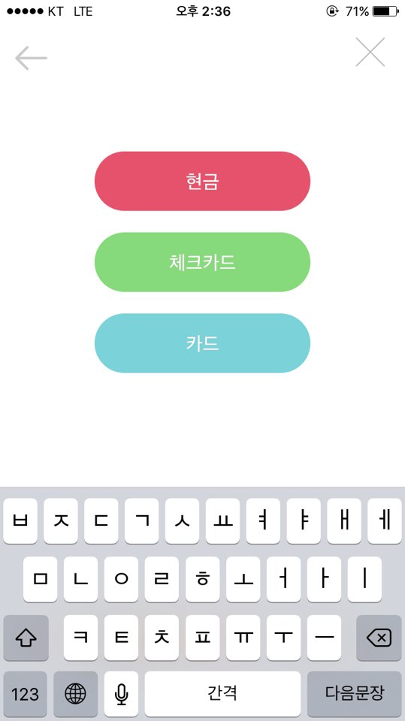
Project | 천방저축 | Title | 내역 입력 화면 | Page
Version | 1.4 | Name | 김예은 | Date | 10/31
Description
지출 내역 입력 화면 지출 내역을 입력한다. 입력하지 않고 2번으로 넘어가는 것도 가능하다. 내역에 해당하는 아이콘을 클릭하면 3번 화면으로 전환된다. 지출 방식을 선택할 수 있는 화면이다. 하나의 항목을 클릭 시 바로 홈 화면으로 돌아간다.
3
1
4
2

Slide 20
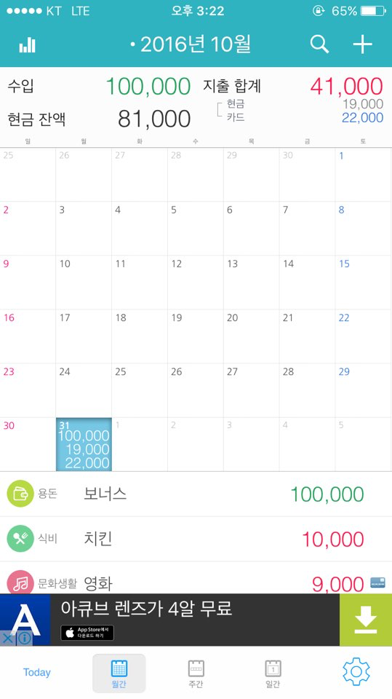
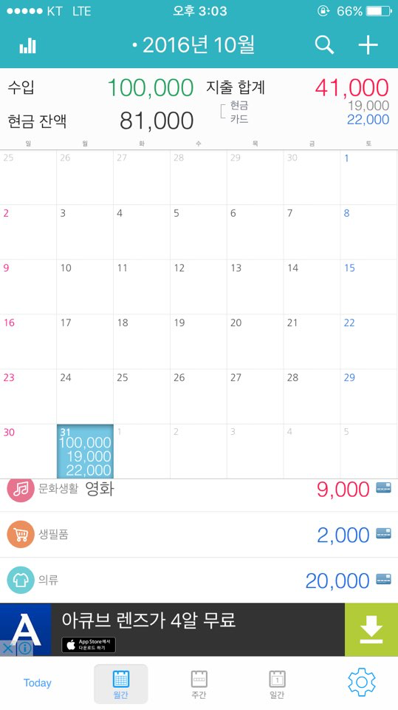
Project | 천방저축 | Title | 내역 확인 화면 | Page
Version | 1.5 | Name | 김예은 | Date | 2016-10-31
Description
홈 화면 수입을 보여준다. (입금내역) 지출 합계를 보여준다. (지출내역) 이 때 체크카드와 현금 내역은 현금으로, 신용카드 내역은 카드로 구분하여 보여준다. 현금 잔액은 수입에서 현금 지출만을 뺀 액수이다. 상하로 스크롤하여 그날의 모든 내역을 볼 수 있다. 입출금과 카드 종류마다 글씨 색이 다르며 카드 아이콘이 나타난다.
1
2
3
4

Slide 21
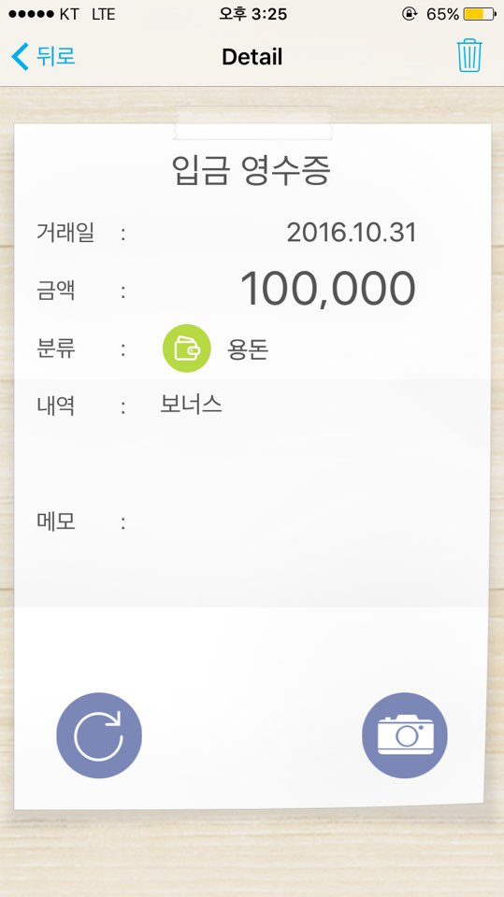
Project | 천방저축 | Title | 내역 확인 화면 | Page
Version | 1.5 | Name | 김예은 | Date | 2016-10-31
Description
영수증 화면 하단의 내역란을 클릭하면 2번화면으로 전환된다. 내역의 상세 정보로 영수증이라고 뜨며 거래일과 금액, 분류, 내역과 메모가 뜬다.
2
1

Slide 22
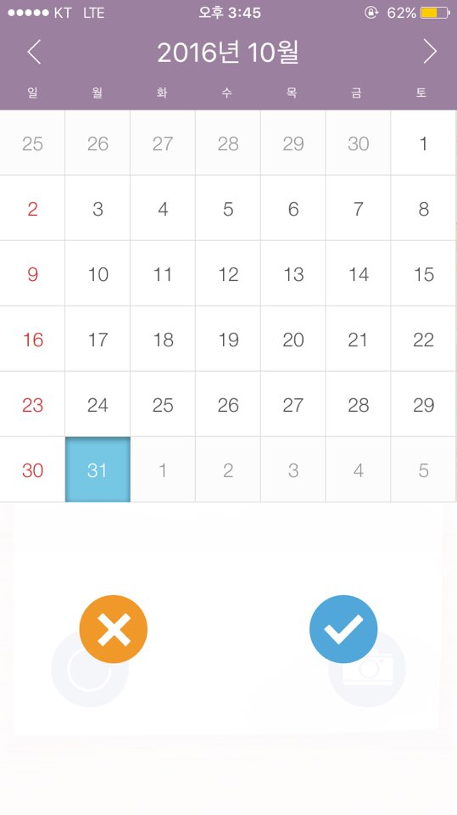
Project | 천방저축 | Title | 영수증 화면 | Page
Version | 1.5 | Name | 김예은 | Date | 2016-10-31
2
Description
영수증 화면 거래일 클릭 시 날짜를 클릭하여 바꿀 수 있는 달력 팝업이 뜬다. 달력 팝업창이다. 날짜 클릭을 통하여 날짜 선택이 가능하다. 화살표 클릭을 통하여 달력 이동이 가능하다. 버튼 클릭 시 달력 팝업창이 닫히고 거래일 수정이 완료된다. 버튼 클릭 시 달력 팝업창이 닫히고 거래일 수정은 이루어지지 않는다.
3
1
5
4

Slide 23
Project | 천방저축 | Title | 영수증 화면 | Page
Version | 1.5 | Name | 김예은 | Date | 2016-10-31
Description
영수증 화면 금액은 금액 란을 클릭하면 입력이 가능하고 이를 통해 수정할 수 있다. 숫자만 입력 가능하다. 보너스와 메모란도 클릭하면 입력이 가능하여 수정할 수 있다. 숫자, 문자, 특수문자 모두 입력 가능하다.
1
2

Slide 24
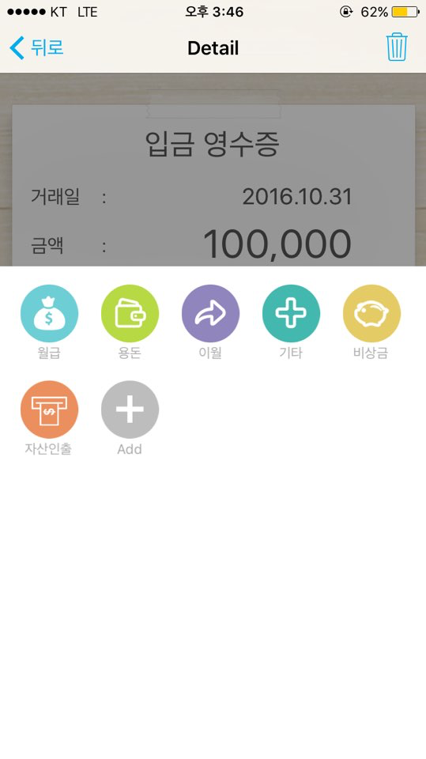
Project | 천방저축 | Title | 영수증 화면 | Page
Version | 1.5 | Name | 김예은 | Date | 2016-10-31
Description
영수증 화면 분류를 클릭 시 아이콘을 변경할 수 있는 2번 팝업창이 뜬다. 다른 아이콘을 클릭하여 변경할 수 있다. 아이콘 추가도 가능하다. 선택시 팝업창이 닫히고 팝업창 바깥을 클릭 시에도 팝업창이 닫힌다.
1
2

Slide 25
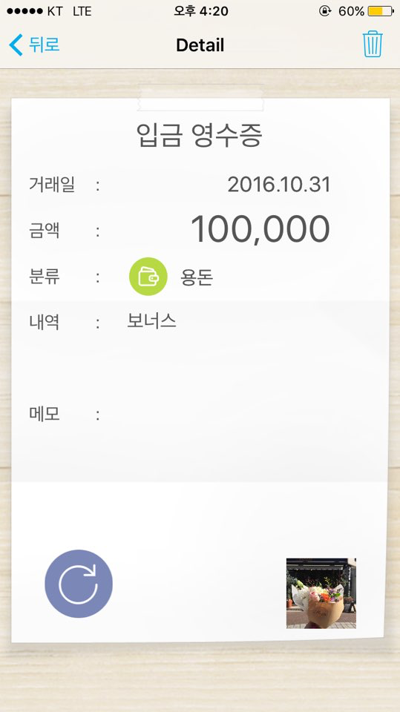
Project | 천방저축 | Title | 영수증 화면 | Page
Version | 1.5 | Name | 김예은 | Date | 2016-10-31
Description
영수증 화면 카메라 버튼 클릭 시 앨범에서 사진을 선택하여 클릭할 수 있는 창이 뜬다. 사진을 클릭하면 영수증에 사진을 넣을 수 있다. 사진을 클릭 시 크게 보기가 가능하다.
1
2

Slide 26
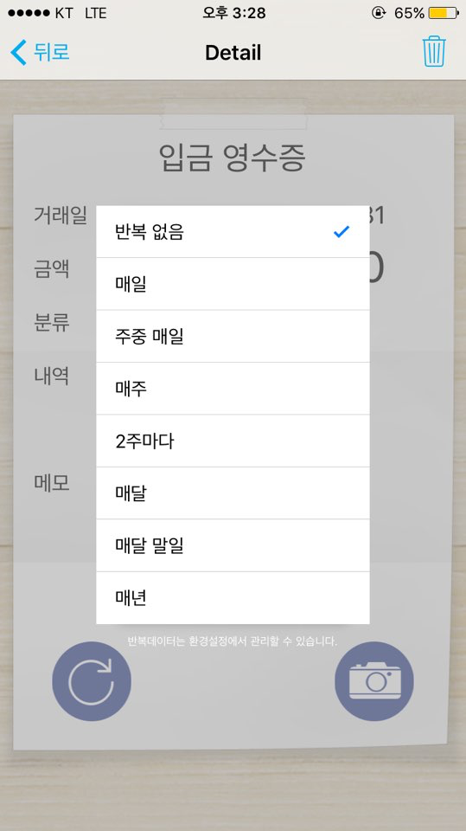
Project | 천방저축 | Title | 영수증 화면 | Page
Version | 1.5 | Name | 김예은 | Date | 2016-10-31
Description
영수증 화면 클릭 시 2번 팝업창이 뜬다. 입금 반복일을 설정할 수 있다. 한번 설정한 입금 반복일은 수정할 수 없다. 내용을 클릭하거나 팝업창 바깥을 클릭 시 팝업창이 닫힌다
2
1

Slide 27
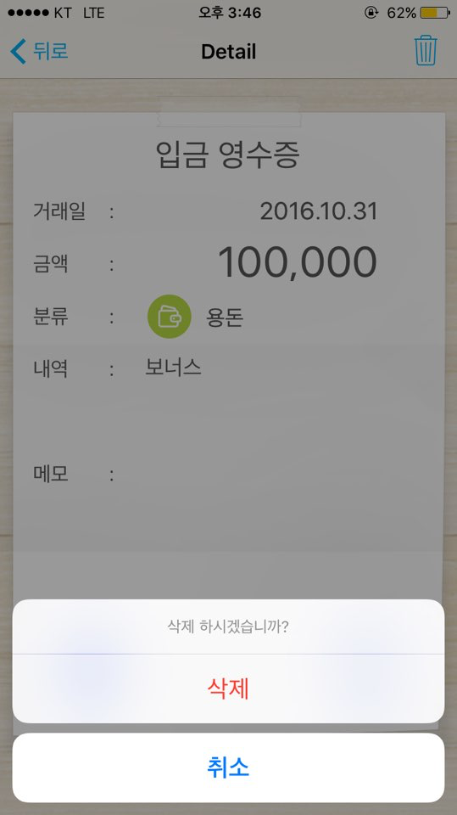
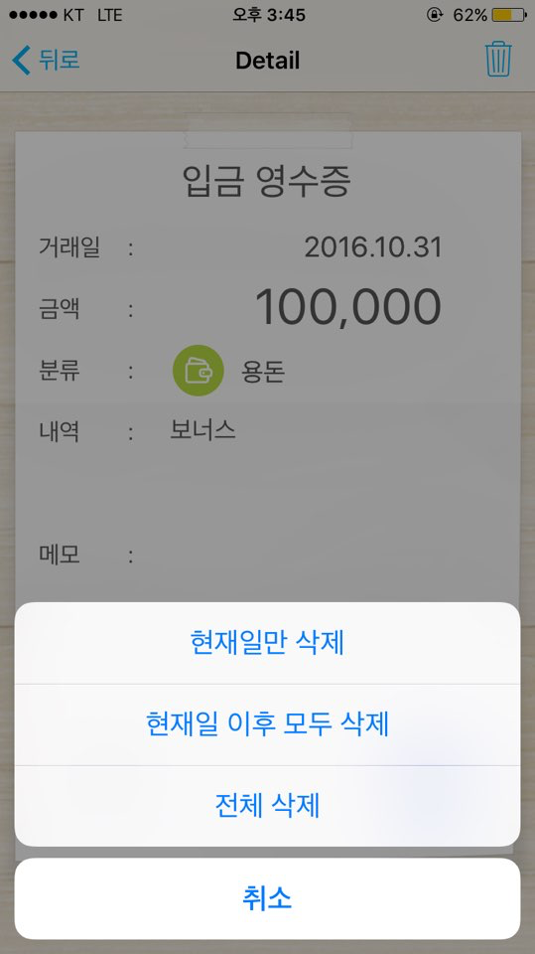
Project | 천방저축 | Title | 영수증 화면 | Page
Version | 1.5 | Name | 김예은 | Date | 2016-10-31
Description
영수증 화면 휴지통 버튼 클릭 시 반복설정을 해놓지 않았으면 2번 팝업창이, 해놓았다면 3번 팝업창이 뜬다. 삭제 버튼을 통해 삭제가 가능하다. 삭제를 클릭 시 홈 화면으로 돌아간다. 반복 설정한 범위를 선택적으로 삭제 가능하다. 삭제를 클릭 시 홈 화면으로 돌아간다.
1
2
3

Slide 28
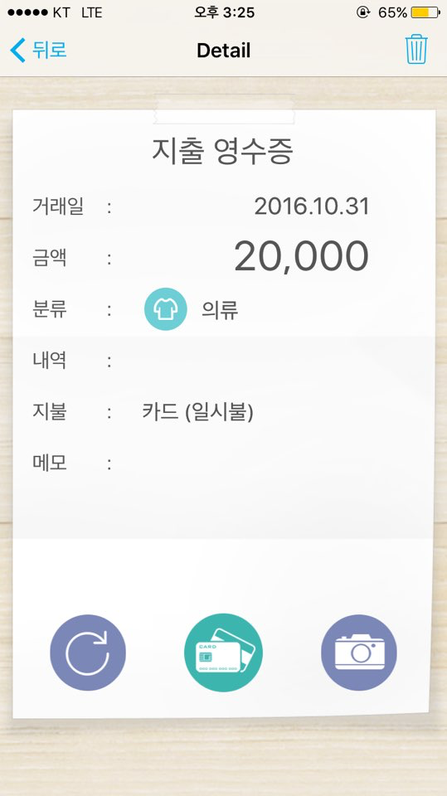
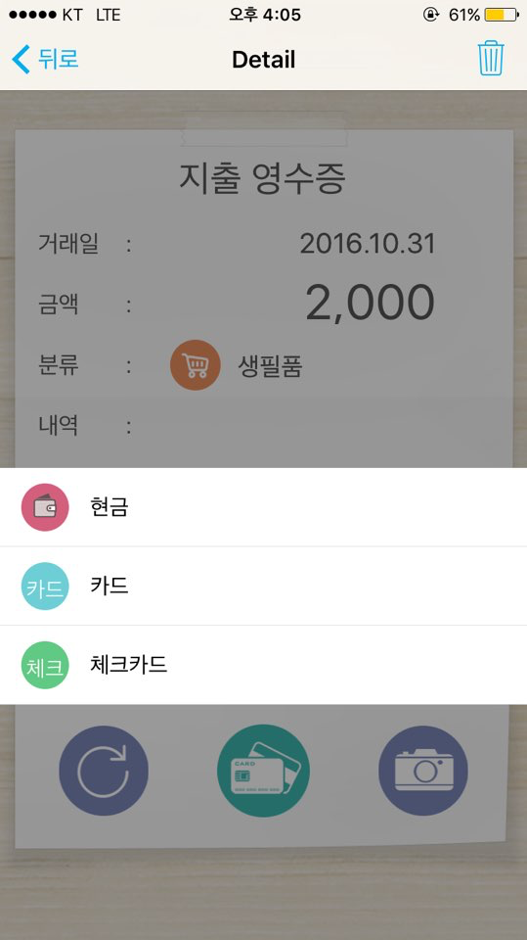
Project | 천방저축 | Title | 영수증 화면 | Page
Version | 1.5 | Name | 김예은 | Date | 2016-10-31
Description
영수증 화면 지출 영수증에서는 지불란을 클릭하면 2번 팝업창이 뜬다. 하나의 항목을 클릭하여 지불방식을 바꿀 수 있다. 내용을 클릭하거나 팝업창 바깥을 클릭 시 팝업창이 닫힌다. 나머지 란은 입금 영수증과 같다.
1
2

Slide 29
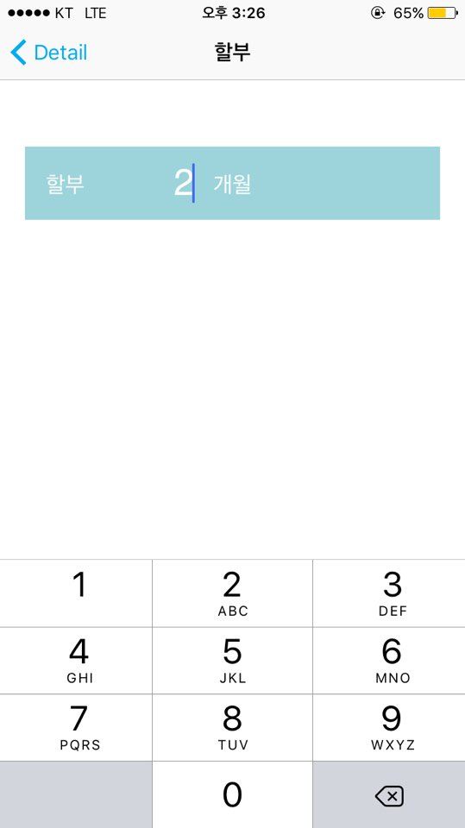
Project | 천방저축 | Title | 영수증 화면 | Page
Version | 1.5 | Name | 김예은 | Date | 2016-10-31
Description
영수증 화면 지출 영수증에서는 지불란을 클릭하면 2번 화면으로 전환된다. 할부 개월을 입력할 수 있는 창이다. 할부 한도 32767 할부 개월을 숫자로만 입력 가능하다. Detail 버튼 클릭시 영수증 화면으로 돌아간다. 할부를 설정했을 시 지불 내역 수정은 불가하다.
2
4
3
1

Slide 30
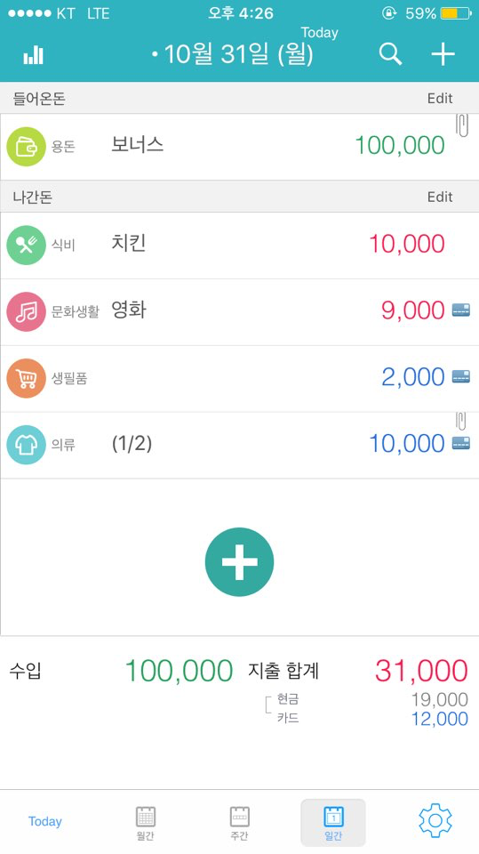
Project | 천방저축 | Title | 일간 내역 화면 | Page
Version | 1.5 | Name | 김예은 | Date | 2016-10-31
Description
일간 내역 확인 화면 달력의 오늘 날짜를 더블 클릭하거나 하단의 일간 란을 클릭 시에 2번 창으로 전환된다. 해당 날짜의 내역과 수입 지출합계를 상세히 볼 수 있다. 좌우 스크롤을 통해 다음 날짜로 이동이 가능하다. 내역 항목을 개별적으로 클릭 시에는 영수증을 볼 수 있다.
2
3
1

Slide 31
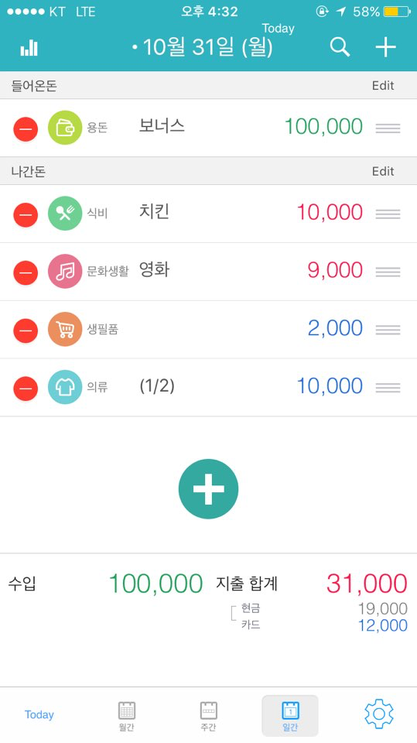

Project | 천방저축 | Title | 일간 내역 화면 | Page
Version | 1.5 | Name | 김예은 | Date | 2016-10-31
Description
일간 내역 확인 화면 버튼을 클릭 시에 Page 의 입금, 지출 입력 창으로 전환된다. Edit 버튼들을 클릭 시에 3번 화면과 같이 아이콘이 뜬다. 내역의 좌우에 아이콘을 통해 내역의 정렬과 삭제가 가능하다.
3
2
1

Slide 32
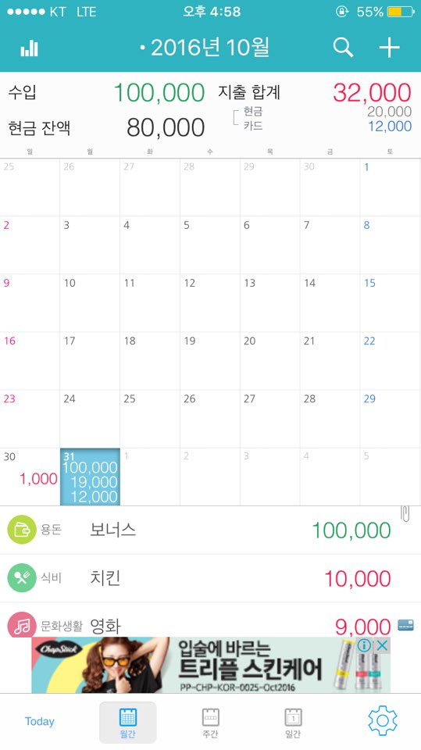
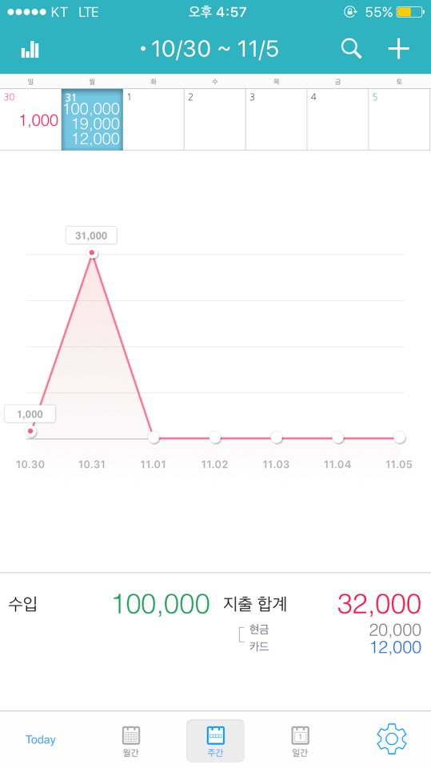
Project | 천방저축 | Title | 주간 내역 화면 | Page
Version | 1.5 | Name | 김예은 | Date | 2016-10-31
Description
주간 내역 확인 화면 홈 화면의 주간 란을 클릭 시 2번 화면으로 전환된다. 주간 내역을 보여주는 화면이다. 좌우 스크롤을 통해 이전의 주와 다음 주로 이동이 가능하다. 한 주의 입금액과 지출액을 표를 통해 보여준다. 편집이나 클릭이 불가능하다. 한 주의 지출액만을 꺾은 선 그래프로 보여준다. 편집이나 클릭이 불가능하다. 한 주의 수입과 지출합계를 보여준다. 편집이나 클릭이 불가능하다.
2
3
4
5
1

Slide 33
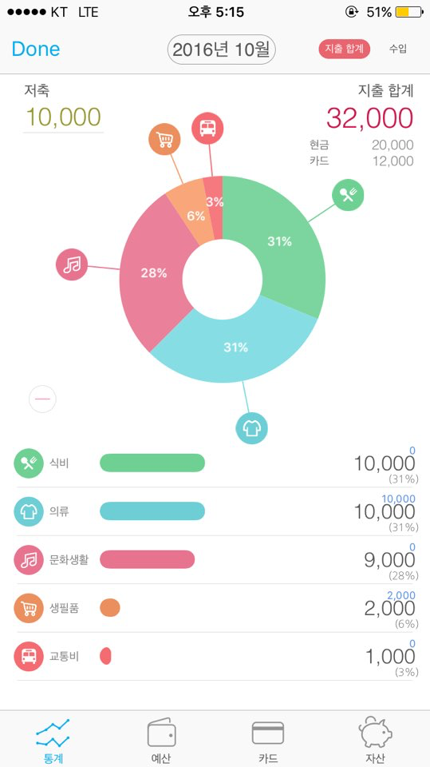
Project | 천방저축 | Title | 월간 내역 화면 | Page
Version | 1.5 | Name | 김예은 | Date | 2016-10-31
Description
월간 내역 확인 화면 화면 상단의 그래프 버튼을 클릭 시 2번 화면으로 전환된다. 한 달간의 수입과 지출내역을 확인할 수 있다.
2
1

Slide 34
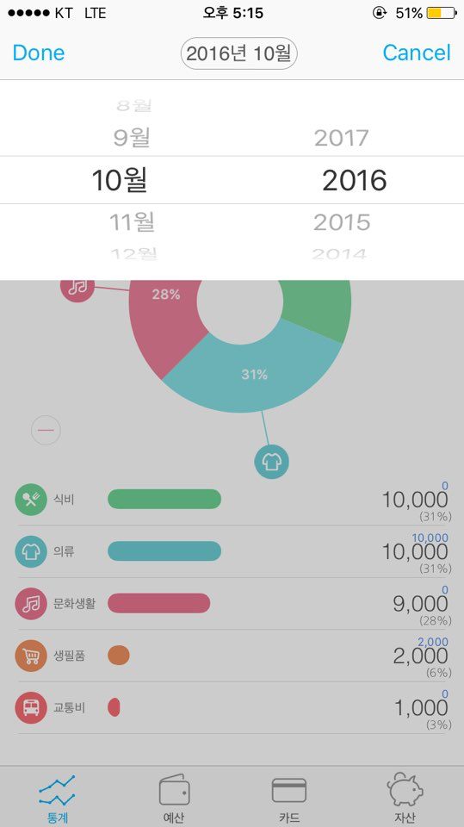
Project | 천방저축 | Title | 월간 내역 화면 | Page
Version | 1.5 | Name | 김예은 | Date | 2016-10-31
Description
월간 내역 확인 화면 : 지출액 화면 상단의 날짜를 클릭 시 2번 팝업창이 뜬다. 년도와 달을 클릭하여 선택할 수 있다. 2010년부터 2017년만 존재한다. 버튼 클릭 시 선택한 날짜의 내역으로 화면이 전환된다. 버튼 클릭 시 현재 날짜의 내역으로 돌아간다. 버튼 클릭 시 그래프가 접힌다.
3
4
1
2
5

Slide 35
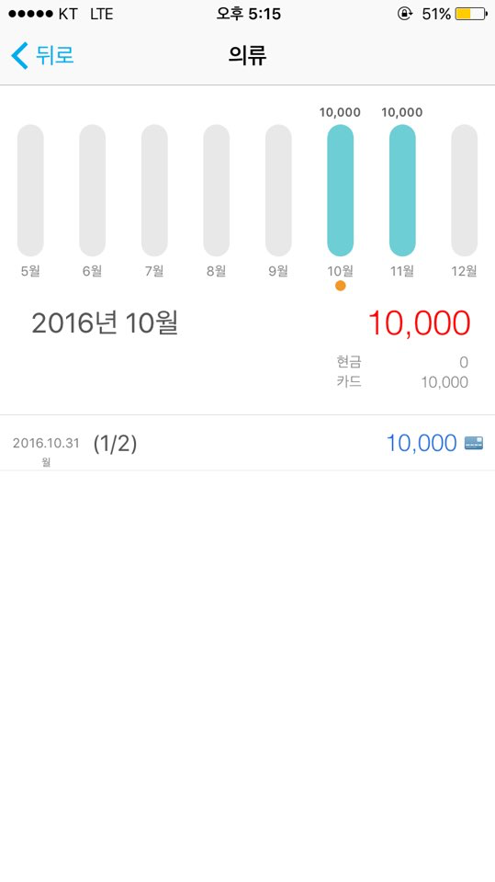
Project | 천방저축 | Title | 월간 내역 화면 | Page
Version | 1.5 | Name | 김예은 | Date | 2016-10-31
3
Description
월간 내역 확인 화면 : 지출액 그 달의 지출 내역을 원 그래프를 통해 퍼센트 단위로 확인할 수 있다. 클릭과 수정이 불가능하다. 그 달의 지출 내역을 구체적으로 액수까지 확인할 수 있다. 하나의 항목을 클릭 시 3번 화면으로 전환된다. 해당 항목의 지출액만을 1년의 달 단위로 상세히 보여주는 화면이다. 해당 항목의 지출액을 1년 달 단위의 그래프로 보여준다. 클릭은 불가하지만 좌우로 스크롤이 가능하다. 상세한 내역으로 클릭 시 영수증 화면으로 전환된다.
1
4
5
2

Slide 36
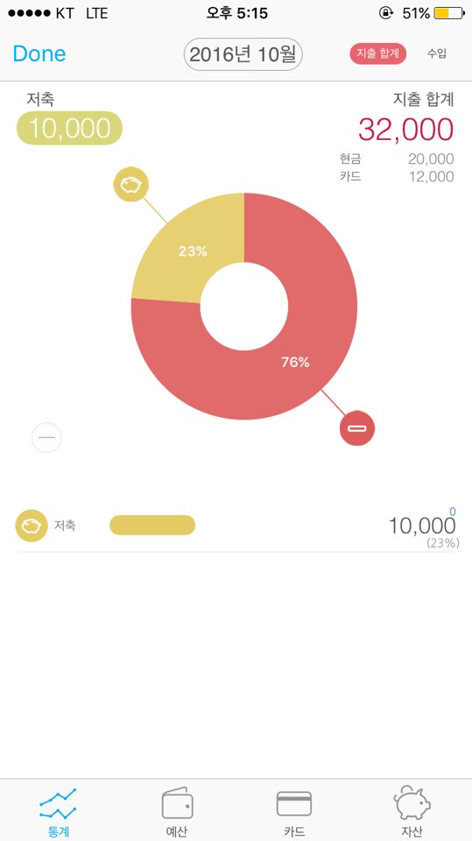
Project | 천방저축 | Title | 월간 내역 화면 | Page
Version | 1.5 | Name | 김예은 | Date | 2016-10-31
Description
월간 내역 확인 화면 : 지출액 저축액을 클릭하면 2번 화면으로 전환된다. 지출액과 마찬가지로 저축 종류에 해당하는 지출액만을 따로 볼 수 있다.
2
1

Slide 37
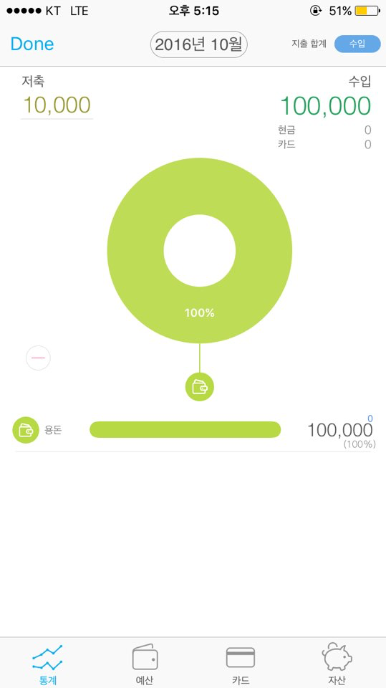
Project | 천방저축 | Title | 월간 내역 화면 | Page
Version | 1.5 | Name | 김예은 | Date | 2016-10-31
Description
월간 내역 확인 화면 : 수입액 수입 버튼을 클릭하면 2번 화면으로 전환한다. 지출액과 마찬가지로 그 달의 수입액을 확인할 수 있다.
1
2

Slide 38
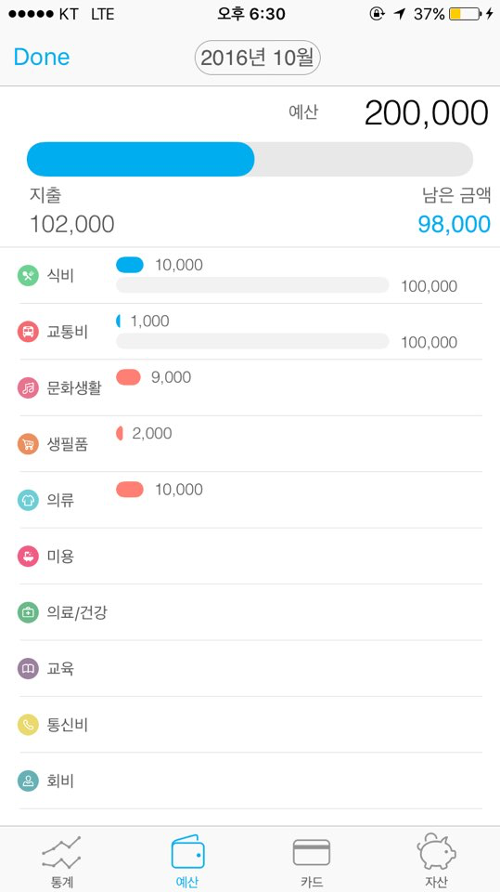
Project | 천방저축 | Title | 월간 내역 화면 | Page
Version | 1.5 | Name | 김예은 | Date | 2016-10-31
Description
월간 내역 확인 화면 : 예산 하단의 예산 란을 클릭하면 2번 화면으로 전환된다. 예산을 설정하고 예산에 따른 지출 정도를 확인할 수 있는 화면이다. 총 예산에 따른 총 지출 정도를 보여준다. 분류 항목에 따른 예산과 그 지출 정도를 보여준다.
2
3
4
1

Slide 39
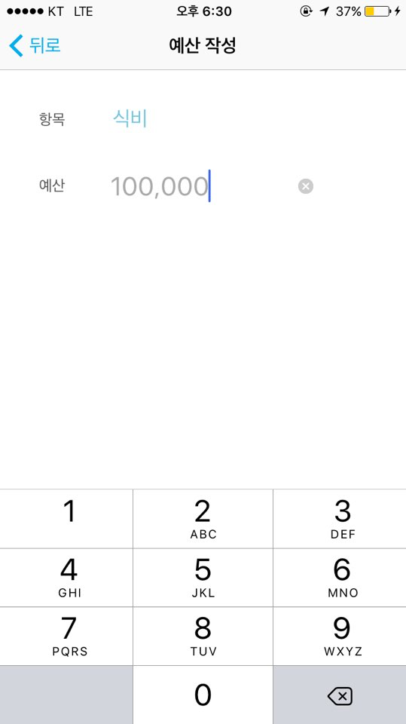
Project | 천방저축 | Title | 월간 내역 화면 | Page
Version | 1.5 | Name | 김예은 | Date | 2016-10-31
Description
월간 내역 확인 화면 : 예산 분류 항목을 선택하면 2번 화면으로 전환된다. 예산을 작성할 수 있는 화면이다. 예산의 항목이 나타나고 클릭과 수정이 불가능하다. 예산을 입력할 수 있다. 숫자만 입력이 가능하다. 예산 한도 9223372036854775807
2
3
1
4

Slide 40
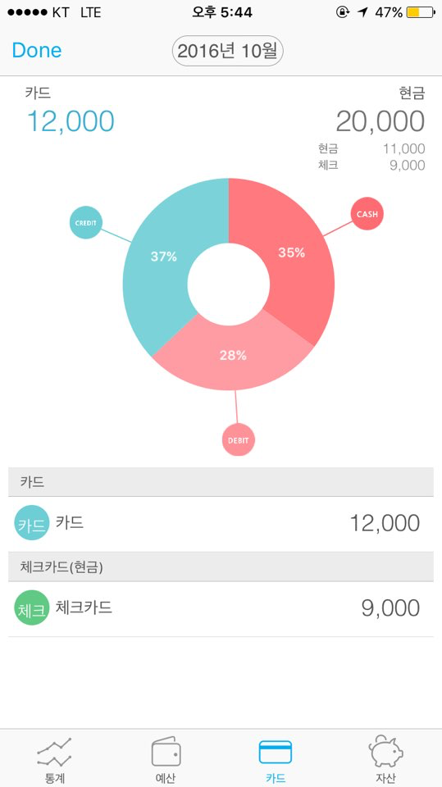
Project | 천방저축 | Title | 월간 내역 화면 | Page
Version | 1.5 | Name | 김예은 | Date | 2016-10-31
Description
월간 내역 확인 : 카드 하단의 카드 란을 클릭하면 2번 화면으로 전환된다. 그 달의 지출을 지출방식(현금, 체크카드, 신용카드)에 따라 보여준다. 그래프는 클릭이 불가하다.
2
3
1

Slide 41
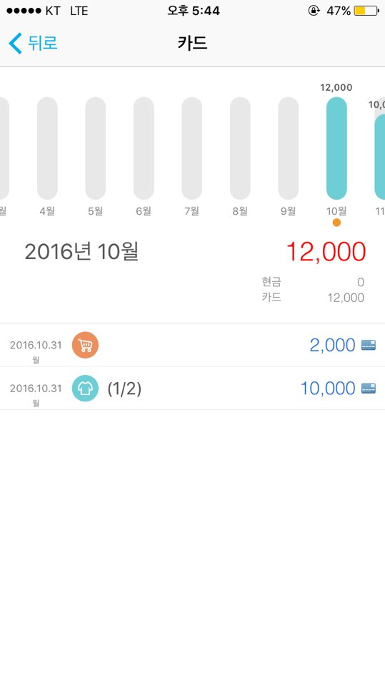
Project | 천방저축 | Title | 월간 내역 화면 | Page
Version | 1.5 | Name | 김예은 | Date | 2016-10-31
2
Description
월간 내역 확인 : 카드 그래프에 대한 상세 항목이다. 지출 내역을 구체적으로 액수까지 확인할 수 있다. 하나의 항목을 클릭하면 2번 화면으로 전환한다. 클릭된 항목에 대한 한달 지출액과 내역을 보여준다. 해당 항목의 지출액을 1년 달 단위의 그래프로 보여준다. 클릭은 불가하지만 좌우로 스크롤이 가능하다. 그래프에 대한 상세한 내역으로 클릭 시 영수증 화면으로 전환된다.
3
4
1

Slide 42
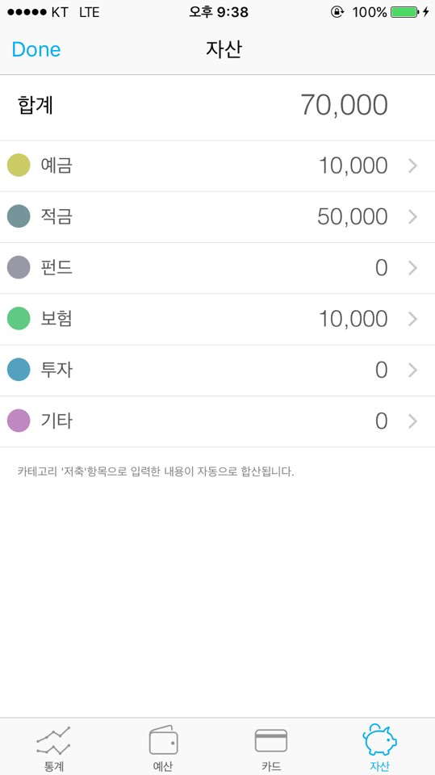
Project | 천방저축 | Title | 월간 내역 화면 | Page
Version | 1.5 | Name | 김예은 | Date | 2016-10-31
Description
월간 내역 확인 : 자산 하단의 자산 란을 클릭하면 2번 화면으로 전환된다. 자산의 총 합계와 각각의 분류에 따른 액수를 보여준다. 총합계만 클릭이 불가능하다.
2
1

Slide 43
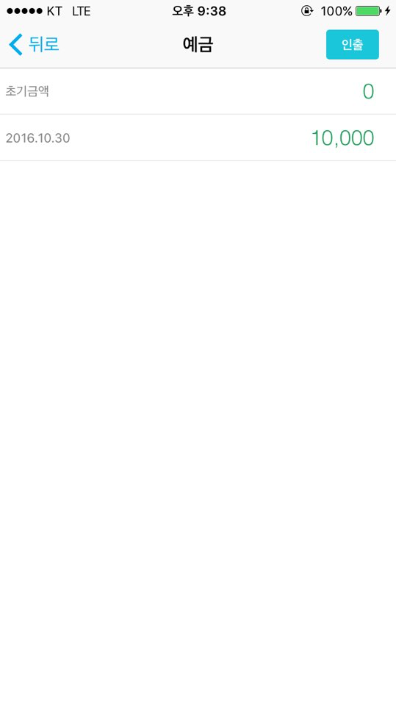
Project | 천방저축 | Title | 월간 내역 화면 | Page
Version | 1.5 | Name | 김예은 | Date | 2016-10-31
Description
월간 내역 확인 : 자산 자산 분류 항목을 클릭하면 2번 화면으로 전환된다. 해당 분류 항목의 초기 금액과 내역을 확인할 수 있다.
2
1

Slide 44
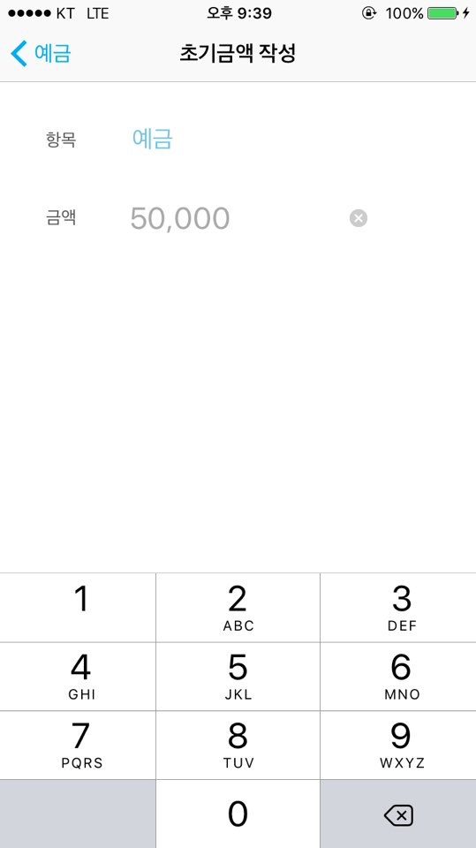
Project | 천방저축 | Title | 월간 내역 화면 | Page
Version | 1.5 | Name | 김예은 | Date | 2016-10-31
Description
월간 내역 확인 : 자산 초기 금액을 클릭하면 2번으로 전환된다. 초기 금액을 작성할 수 있는 화면이다. 항목은 클릭과 입력이 불가능하다. 금액은 클릭하여 입력할 수 있다. 이 때, 숫자만 입력이 가능하다.
2
1
3
4

Slide 45
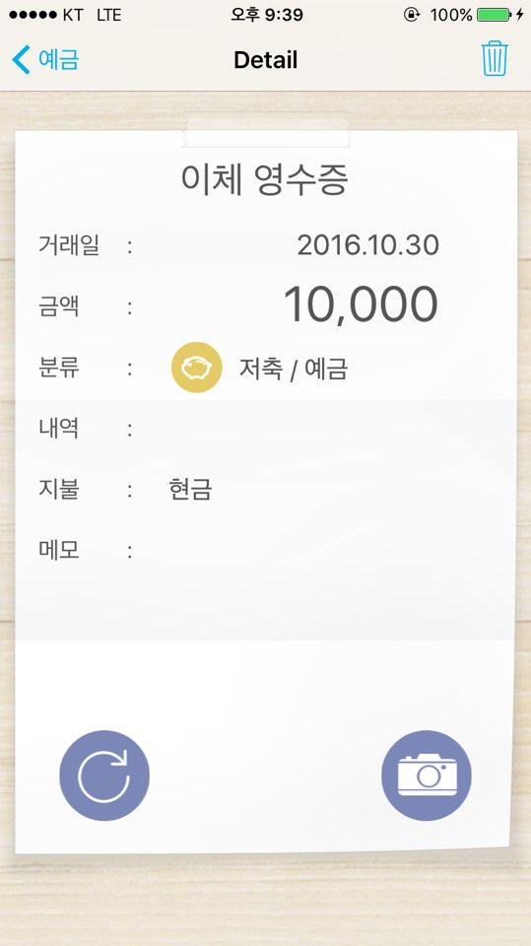
Project | 천방저축 | Title | 월간 내역 화면 | Page
Version | 1.5 | Name | 김예은 | Date | 2016-10-31
Description
월간 내역 확인 화면: 자산 자산의 내역을 클릭하면 2번 화면으로 전환된다. 이체 영수증 화면으로 기능은 영수증 화면과 같다.
2
1

Slide 46
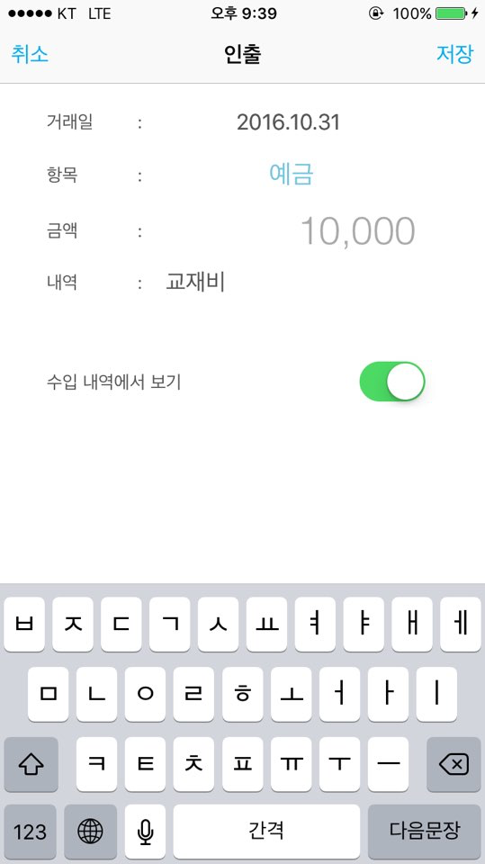

Project | 천방저축 | Title | 월간 내역 화면 | Page
Version | 1.5 | Name | 김예은 | Date | 2016-10-31
Description
월간 내역 확인 화면: 자산 상단의 인출 버튼을 클릭하면 2번 화면으로 전환된다. 자산을 인출할 수 있는 기능이 있는 화면이다. 거래일 클릭 시 달력 팝업창이 뜨고 날짜를 클릭하여 선택할 수 있다. 항목은 클릭과 수정이 불가능하다. 금액은 숫자만 입력이 가능하고 내역은 숫자, 문자, 특수문자 모두 입력 가능하다.
2
1
3
4
5

Slide 47


Project | 천방저축 | Title | 월간 내역 화면 | Page
Version | 1.5 | Name | 김예은 | Date | 2016-10-31
Description
월간 내역 확인 화면: 자산 수입 내역에서 보기를 설정하거나 설정하지 않을 수 있다. 수입 내역에서 보기를 설정했을 경우의 화면으로 수입 내역에서 확인할 수 있다. 수입 내역에서 보기를 설정하지 않았을 경우의 화면으로 수입 내역에서 확인할 수 없다.
2
1
3

Slide 48

Project | 천방저축 | Title | 월간 내역 화면 | Page
Version | 1.5 | Name | 김예은 | Date | 2016-10-31
2
Description
월간 내역 확인 화면: 카드 저장 버튼을 클릭 시 2번 화면으로 전환된다. 인출 내역을 확인할 수 있다. 취소 버튼 클릭 시 2번 화면으로 전환되지만 인출 내역은 저장되지 않는다.
3
1

Slide 49

Project | 천방저축 | Title | 년간 내역 화면 | Page
Version | 1.5 | Name | 김예은 | Date | 2016-10-31
Description
년간 내역 확인 화면 홈 화면의 상단의 날짜를 클릭 시 2번 화면으로 전환된다. 해당 년도의 수입, 지출 합계를 확인할 수 있다. 월 단위의 지출 액을 그래프로 보여준다. 클릭은 불가능하다. 좌우로 스크롤하여 월, 년 이동이 가능하다. 년간 수입과 지출액의 총 합계를 보여준다. 클릭은 불가능하다. 월 단위의 수입과 지출액의 총 합계를 보여준다. 클릭 시 바로 해당 월의 홈 화면으로 전환된다. 상하로 스크롤이 가능하다.
2
1
3
4
5

Slide 50

Project | 천방저축 | Title | 년간 내역 화면 | Page
Version | 1.5 | Name | 김예은 | Date | 2016-10-31
2
Description
년간 내역 확인 화면 수입 버튼 클릭 시 2번 화면으로 전환 된다. 지출 합계와 마찬가지로 해당 년도의 수입, 지출 합계를 확인할 수 있다. 그래프만 수입 그래프로 바뀐다. 버튼 클릭 시 홈 화면으로 전환된다.
1
4
3

Slide 51


Project | 천방저축 | Title | 검색 화면 | Page
Version | 1.5 | Name | 김예은 | Date | 2016-10-31
Description
검색 화면 돋보기 버튼을 클릭하면 2번 화면으로 전환된다. 내역을 검색할 수 있는 검색 화면이다. 검색 창에 검색 내역을 입력하면 그에 해당하는 검색 결과가 나타난다. 숫자, 문자, 특수문자 모두 입력 가능하다. 검색 결과의 내역을 클릭 시 영수증 화면으로 전환된다. 아무것도 입력하지 않을 경우 검색 결과 창에 No Search Results라고 뜬다. 버튼 클릭 시 홈 화면으로 전환된다.
2
1
6
3
4
5

Slide 52

Project | 천방저축 | Title | 환경 설정 화면 | Page
Version | 1.5 | Name | 김예은 | Date | 2016-10-31
2
Description
환경 설정 화면 톱니바퀴 버튼 클릭 시 2번 화면으로 전환된다. 환경 설정 화면이다. 뒤로 버튼 클릭 시 홈 화면으로 돌아간다.
3
1

Slide 53



Project | 천방저축 | Title | 환경 설정 화면 | Page
Version | 1.5 | Name | 김예은 | Date | 2016-10-31
2
Description
환경 설정 화면 : 카드 신용카드란을 클릭하면 2번 화면으로 전환된다. 신용카드를 추가하고 수정할 수 있는 화면이다. + 버튼을 누르면 4번 화면으로 전환된다. 신용카드를 추가할 수 있다. 이름입력은 숫자, 문자, 특수문자 모두 가능하지만 카드 아이콘은 클릭 할 수 없다. 카드 목록 중 하나를 클릭 시 7번 화면으로 전환된다. 카드 이름을 수정할 수 있다. 이름입력은 숫자, 문자, 특수문자 모두 가능하지만 카드 아이콘은 클릭 할 수 없다. 체크카드는 신용카드와 같다. 사용여부를 설정할 수 있다.
3
6
4
5
7
1
8
9

Slide 54

Project | 천방저축 | Title | 환경 설정 화면 | Page
Version | 1.5 | Name | 김예은 | Date | 2016-10-31
2
Description
환경 설정 화면 : 입금, 지출 입금 카테고리를 클릭하면 2번 화면으로 전환된다. 입금 카테고리를 추가하고 수정하고 정렬할 수 있다.
1

Slide 55


Project | 천방저축 | Title | 환경 설정 화면 | Page
Version | 1.5 | Name | 김예은 | Date | 2016-10-31
2
Description
환경 설정 화면 : 입금, 지출 입금 카테고리를 클릭하면 2번 화면으로 전환된다. 입금 카테고리를 추가하고 수정하고 정렬할 수 있다. 이름 수정은 숫자, 문자, 특수문자 모두 가능하다. 아이콘을 클릭 시에는 아이콘을 선택할 수 있는 화면으로 전환된다. 버튼들을 누르면 입금 카테고리를 추가할 수 있는 화면으로 전환된다.
1
3
4

Slide 56



Project | 천방저축 | Title | 환경 설정 화면 | Page
Version | 1.5 | Name | 김예은 | Date | 2016-10-31
Description
환경 설정 화면 : 입금, 지출 수정 화면에서 휴지통 버튼을 클릭 시 2번 팝업 창이 뜬다. 전체 삭제 클릭 시 내역과 카테고리가 모두 삭제되고 지출 카테고리 화면으로 전환된다. 다른 카테고리로 내역 이동을 클릭 시 3번 팝업창이 뜬다. 내역을 이동시킬 카테고리를 선택하여 클릭한다. 중복 클릭은 불가하고 하나를 클릭 시 4번 화면으로 전환된다. 지출 카테고리로 돌아오고 실행되었습니다 라는 창이 뜬다.
4
1
2
3

Slide 57
Project | 천방저축 | Title | 환경 설정 화면 | Page
Version | 1.5 | Name | 김예은 | Date | 2016-10-31
Description
환경 설정 화면 : 입금, 지출 수정 화면에서 휴지통 버튼을 클릭 시 2번 팝업 창이 뜬다. 전체 삭제 클릭 시 내역과 카테고리가 모두 삭제되고 지출 카테고리 화면으로 전환된다. 다른 카테고리로 내역 이동을 클릭 시 3번 팝업창이 뜬다. 내역을 이동시킬 카테고리를 선택하여 클릭한다. 중복 클릭은 불가하고 하나를 클릭 시 4번 화면으로 전환된다. 지출 카테고리로 돌아오고 실행되었습니다 라는 창이 뜬다.
4
1

Slide 58


Project | 천방저축 | Title | 환경 설정 화면 | Page
Version | 1.5 | Name | 김예은 | Date | 2016-10-31
2
Description
환경 설정 화면 Default를 클릭하면 2번 화면으로 전환된다. 색상과 통화를 추가, 수정할 수 있는 화면이다. 내역을 클릭 시 3번 화면으로 전환된다. 내역을 클릭 시 수정할 수 있는 화면으로 전환된다. 이름은 숫자, 문자, 특수문자 모두 가능하다.
1
3

Slide 59


Project | 천방저축 | Title | 환경 설정 화면 | Page
Version | 1.5 | Name | 김예은 | Date | 2016-10-31
Description
환경 설정 화면 이름은 숫자, 문자, 특수 문자 모두 입력 가능하다. 클릭 시 색상 목록이 뜨고 하나를 클릭하여 수정할 수 있다. 중복 클릭은 불가하다. 통화를 클릭 시 통화 목록이 뜨고 하나를 클릭하여 수정할 수 있다. 중복 클릭은 불가하다.
1
2
3

Slide 60

Project | 천방저축 | Title | 환경 설정 화면 | Page
Version | 1.5 | Name | 김예은 | Date | 2016-10-31
2
Description
환경 설정 화면 설정을 클릭 시 2번 화면으로 전환된다. 여러 가지 속성을 설정할 수 있는 화면이다.
1

Slide 61

Project | 천방저축 | Title | 환경 설정 화면 | Page
Version | 1.5 | Name | 김예은 | Date | 2016-10-31
2
Description
환경 설정 화면 월 시작일자를 누르면 2번 화면으로 전환된다. 시작일자를 선택할 수 있는 화면이다. 상하로 스크롤하여 31일까지 선택 가능하다. 설정 버튼을 누르면 이전화면으로 돌아간다. 주 시작요일을 일요일 혹은 월요일로 설정할 수 있다. 여러 속성들을 설정할 수 있다. 클릭 시 정말로 삭제하시겠습니까? 라는 팝업창이 뜬다.
1
3
4
5

Slide 62

Project | 천방저축 | Title | 환경 설정 화면 | Page
Version | 1.5 | Name | 김예은 | Date | 2016-10-31
2
Description
환경 설정 화면 알람 사용 란을 클릭 시 2번 화면으로 전환된다. 시간을 설정할 수 있는 화면으로 오전, 오후, 1 ~ 12, 00 ~ 50 으로 설정이 가능하다. 설정 버튼 클릭 시 이전화면으로 돌아간다.
1

Slide 63

Project | 천방저축 | Title | 환경 설정 화면 | Page
Version | 1.5 | Name | 김예은 | Date | 2016-10-31
2
Description
환경 설정 화면 비밀번호 설정 란을 클릭 시 2번 화면으로 전환된다. 암호 잠금 여부를 설정할 수 있고, 암호를 변경할 수 있고, 터치 아이디 사용 여부를 설정할 수 있다.
1

Slide 64


Project | 천방저축 | Title | 환경 설정 화면 | Page
Version | 1.5 | Name | 김예은 | Date | 2016-10-31
2
Description
환경 설정 화면 암호 변경 란을 클릭 시2번 화면으로 전환된다. 새로운 암호를 숫자로만 입력 가능하다. 암호를 입력 시 3번화면으로 전환된다. 확인을 위해 한번 더 입력해 주세요 라는 화면으로 전환되고 한번 더 입력하게 된다. 입력시 암호는 비공개로 보여준다.
1
3

